Slide 2
Тема урока:
Физиологическая и социальная зрелость.
Взаимосвязь физиологической и социальной зрелости

Slide 3
Цели урока
Продолжить формировать понятие физиологической и социальной зрелости.
Выяснить признаки физиологической и социальной зрелости.
Определить взаимосвязь между физиологической и социальной зрелостью.
Установить возможные отклонения от возрастных норм развития подростка.

Slide 4
Этапы развития человека
Младенчество
Грудной возраст
Детство
Подростковый период
Юность
Зрелость

Slide 5
«Когда я был маленьким мальчиком, нас учили уважать старших, но сегодня молодежь думает, что они самые умные и не терпят никаких ограничений»
Геосид (из Аскры, VIII—VII века до н. э.)
— древнегреческий поэт

Slide 6
СОЗРЕВАНИЕ – ЗРЕЛОСТЬ
Зрелость - завершение роста, состояние полного функционирования, конец процесса созревания.
(Оксфордский словарь по психологии. – 2002)
Зрелость – полное, состоявшееся развитие той или иной системы.
(Психологос - энциклопедия практической психологии)

Slide 7
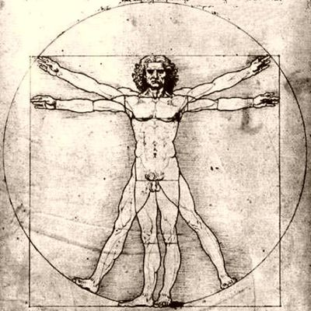
Признаки физиологической зрелости
Сформированность систем организма
опорно-двигательная
кровеносная
дыхательная
пищеварительная
выделительная
нервная
половая (способность выполнять НОВУЮ функцию продолжения рода)

Slide 8
Нормальное физиологическое развитие
Изменение размеров и формы тела согласно возрастной нормы
Своевременное дозревание половой системы, которое влияет на работу всех физиологических систем (включая ЦНС)
Умственное развитие (речь, восприятие, внимание, эмоции, память, анализ, синтез информации)

Slide 9
Признаки социальной зрелости
Умение отвечать за свои поступки и принимать решения.
Адекватно действовать в социальной среде. (выступать в разных социальных ролях, эффективно сотрудничать, разрешать конфликты, уметь совместно действовать в команде,)

Slide 10
Связь социального и физиологического развития
Умственное развитие
(речь, восприятие, внимание, эмоции, память, анализ, синтез информации)
Различные социальные роли

Slide 11
Отклонения от возрастных норм развития подростка
Акселерация
Ускорение физического развития детей, включающее различные анатомические и физиологические проявления
Инфантилизм
Отставание в развитии, сохранение во внешнем виде или поведении черт, присущих предыдущим возрастным этапам

Slide 12
Подготовка к взрослой жизни происходит в процессе физиологического, психологического и социального взросления.
Такое взросление происходит успешно, если подросток ведет здоровый образ жизни.

Slide 13
Цели урока
Продолжить формировать понятие физиологической и социальной зрелости.
Выяснить признаки физиологической и социальной зрелости.
Определить взаимосвязь между физиологической и социальной зрелостью.
Установить возможные отклонения от возрастных норм развития подростка.

